Slide 1
Sok-2009 Forelesning
Eirik Eriksen Heen
Førsteamanuensis
08.09.2022
Notes:
Tallenes tale

Slide 2
Hypotese testing
Hypotesetesting er en metode for empirisk testing av hypoteser, som er antakelser eller påstander om fenomener eller sammenhenger mellom fenomener. En hypotese kan for eksempel være en antakelse om at utdanningsnivået øker mer blant kvinner enn blant menn, eller en påstand om at inntektsnivået øker med økende utdanningsnivå.
Kilde: Store norske leksikon
På godt norsk: Stille spørsmål og prøve å finne svarene

Slide 3

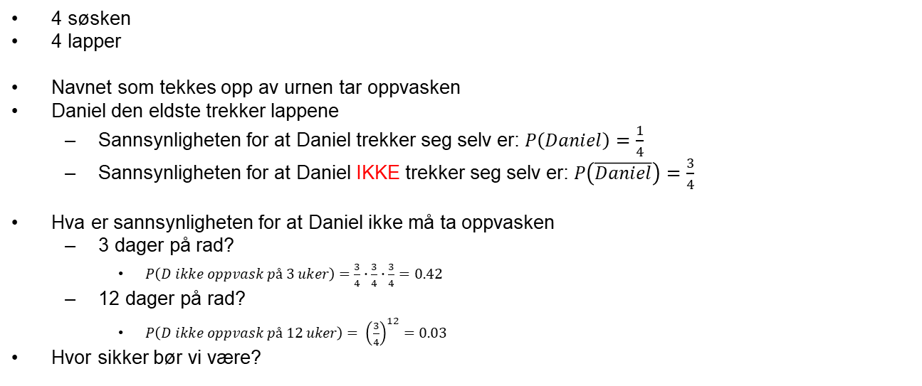
Hypotese testing
4 søsken
4 lapper
Navnet som tekkes opp av urnen tar oppvasken
Daniel den eldste trekker lappene
Sannsynligheten for at Daniel trekker seg selv er: $P\left(Daniel\right)=\frac{1}{4}$
Sannsynligheten for at Daniel IKKE trekker seg selv er: $P\left(\overline{Daniel}\right)=\frac{3}{4}$
Hva er sannsynligheten for at Daniel ikke må ta oppvasken
3 dager på rad?
$P\left(D ikke oppvask på 3 uker\right)=\frac{3}{4}∙\frac{3}{4}∙\frac{3}{4}=0.42$
12 dager på rad?
$P\left(D ikke oppvask på 12 uker\right)= {\left(\frac{3}{4}\right)}^{12}=0.03$
Hvor sikker bør vi være?
Notes:
Første (3/4)^3=0.42
Andre (3/4)^12=0.03
# sannsyneligheten for å blir trukket 0 ganger 3 dager på rad
xpbinom(0, size=3 , prob=0.25)
# sannsyneligheten for å blir trukket 0 ganger 12 dager på rad
xpbinom(0, size=12 , prob=0.25)
Kan ikke sende han til hard straffarbeid ved å rense takrenne.

Slide 4
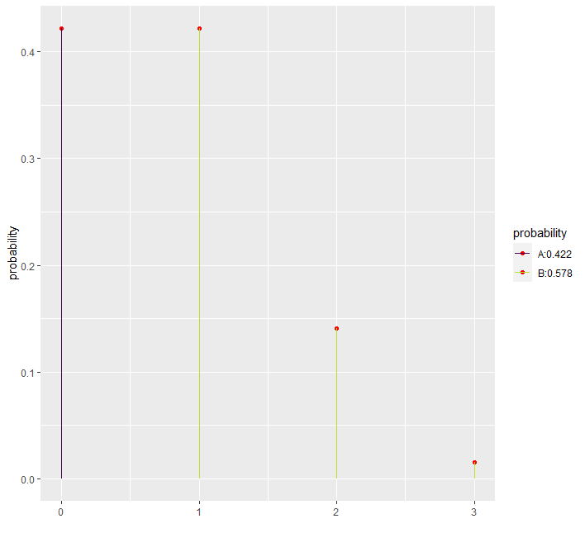
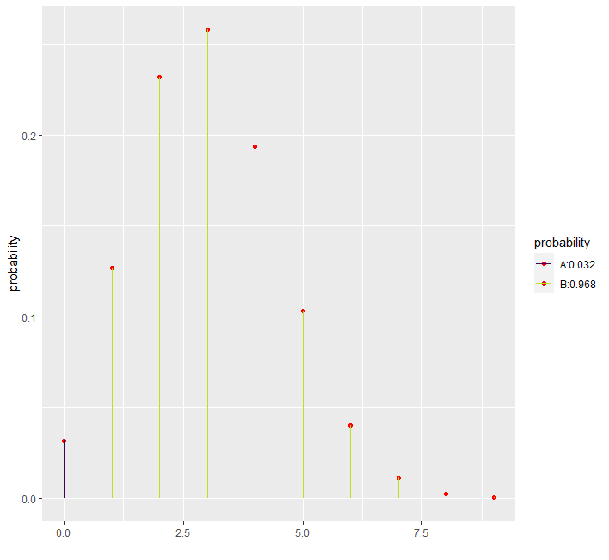

Regne ut i R
Binomisk fordeling
Daniel tar oppvasken eller ikke
Sannsynligheten er lik hver gang $P\left(Daniel\right)=\frac{1}{4}$
Vi gjennomfører flere delforsøk n = antall uker
X ~ er en stokastisk variabel
For 3 uker hva er sannsynligheten for $P\left(X≤0\right)=?$
xpbinom(0, size=3 , prob=0.25) = 0.42
For 12 uker hva er sannsynligheten for $P\left(X≤0\right)=?$
xpbinom(0, size=12 , prob=0.25) = $0.03$

Slide 5
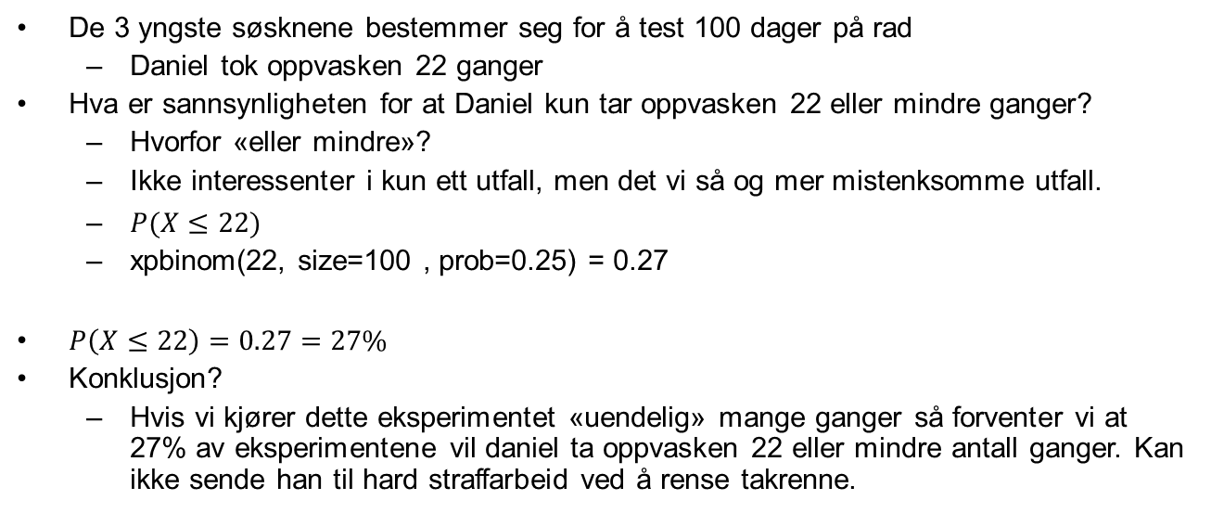
Eksperiment
De 3 yngste søsknene bestemmer seg for å test 100 dager på rad
Daniel tok oppvasken 22 ganger
Hva er sannsynligheten for at Daniel kun tar oppvasken 22 eller mindre ganger?
Hvorfor «eller mindre»?
Ikke interessenter i kun ett utfall, men det vi så og mer mistenksomme utfall.
$P(X≤22)$
xpbinom(22, size=100 , prob=0.25) = 0.27
$P\left(X≤22\right)=0.27=27\%$
Konklusjon?
Hvis vi kjører dette eksperimentet «uendelig» mange ganger så forventer vi at 27% av eksperimentene vil daniel ta oppvasken 22 eller mindre antall ganger. Kan ikke sende han til hard straffarbeid ved å rense takrenne.
Notes:
Forventer på 100 dager at Daniel skal ta oppvasken 25 ganger
xpbinom(22, size=100, prob=0.25)
Hvis vi kjører dette eksperimentet «uendelig» mange ganger så forventer vi at 27% av eksperimentene vil daniel ta oppvasken 22 eller mindre antall ganger.
Kan ikke sende han til hard straffarbeid ved å rense takrenne.

Slide 6
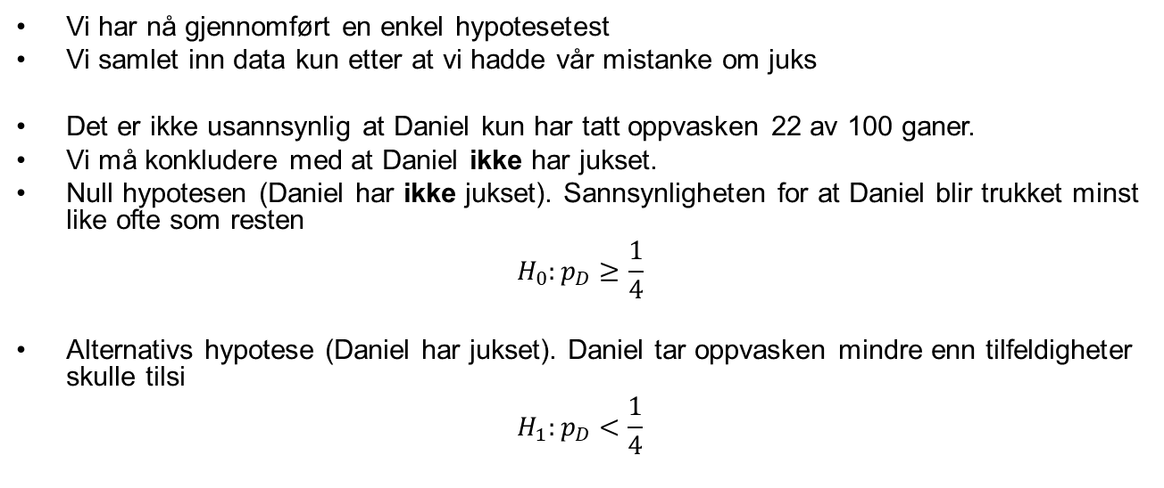
Hypotesetesten
Vi har nå gjennomført en enkel hypotesetest
Vi samlet inn data kun etter at vi hadde vår mistanke om juks
Det er ikke usannsynlig at Daniel kun har tatt oppvasken 22 av 100 ganer.
Vi må konkludere med at Daniel ikke har jukset.
Null hypotesen (Daniel har ikke jukset). Sannsynligheten for at Daniel blir trukket minst like ofte som resten
$$H_{0}:p_{D}≥\frac{1}{4}$$
Alternativs hypotese (Daniel har jukset). Daniel tar oppvasken mindre enn tilfeldigheter skulle tilsi
$$H_{1}:p_{D}<\frac{1}{4}$$

Slide 7
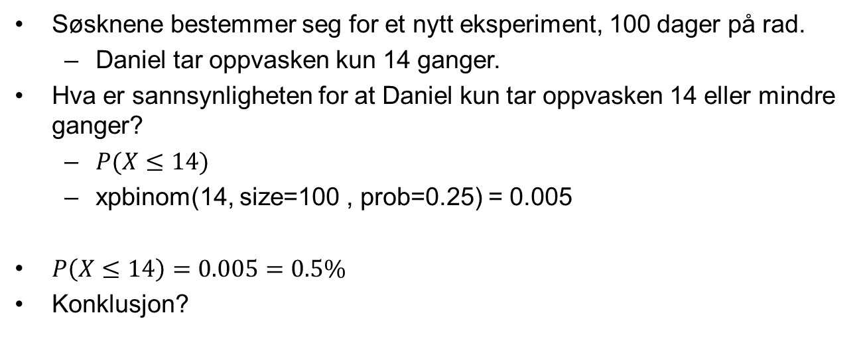
What if…. Eksperiment
Søsknene bestemmer seg for et nytt eksperiment, 100 dager på rad.
Daniel tar oppvasken kun 14 ganger.
Hva er sannsynligheten for at Daniel kun tar oppvasken 14 eller mindre ganger?
$P(X≤14)$
xpbinom(14, size=100 , prob=0.25) = 0.005
$P\left(X≤14\right)=0.005=0.5\%$
Konklusjon?
Notes:
Ofter er sannyeligheten vi ser etter 5%
# daniel tar oppvasken 14 gang eller mindre
xpbinom(14, size=100, prob=0.25)

Slide 8
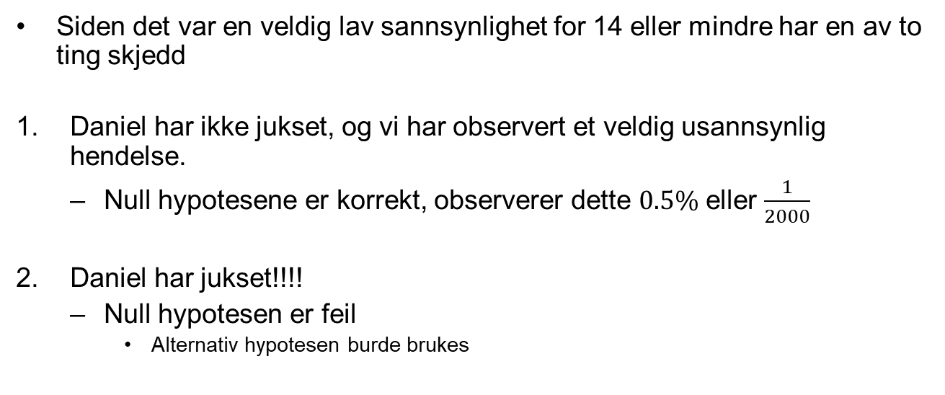
Hypotesetesten
Siden det var en veldig lav sannsynlighet for 14 eller mindre har en av to ting skjedd
Daniel har ikke jukset, og vi har observert et veldig usannsynlig hendelse.
Null hypotesene er korrekt, observerer dette $0.5\%$ eller $\frac{1}{2000}$
Daniel har jukset!!!!
Null hypotesen er feil
Alternativ hypotesen burde brukes

Slide 9
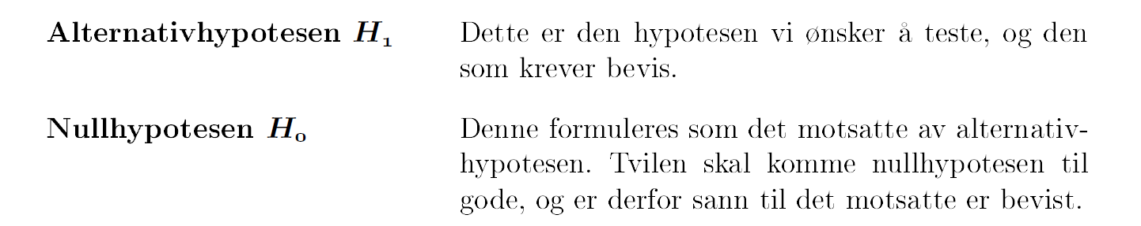
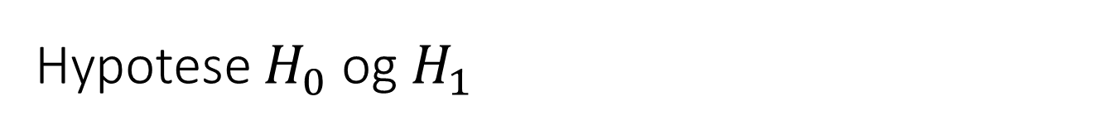
Hypotese $H_{0}$ og $H_{1}$
Hypotesetesting bruker vi når vi skal ta stilling til en hypotese på bakgrunn av innsamlede data. Denne hypotesen vil alltid ha en motsatt hypotese, slik at vi i testen har 2 hypoteser som skal vurderes opp mot hverandre.
Nullhypotesen kan ofte formuleres i stil med «alt er som vanlig», «det er ingen forskjell mellom gruppene», «det er ingen samvariasjon mellom variablene», og så videre.
Notes:
Alternativs hypotesen var at Daniel var skyldig, Uskyldig til det motsatte er bevist.

Slide 10
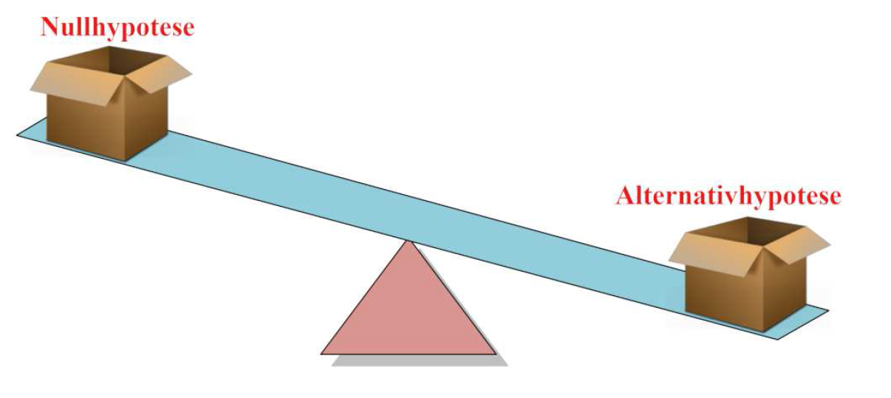
Hypotese $H_{0}$ og $H_{1}$
Man skal ha tungtveiende argumenter hvis man skal forkaste nullhypotesen:
Notes:
5%

Slide 11
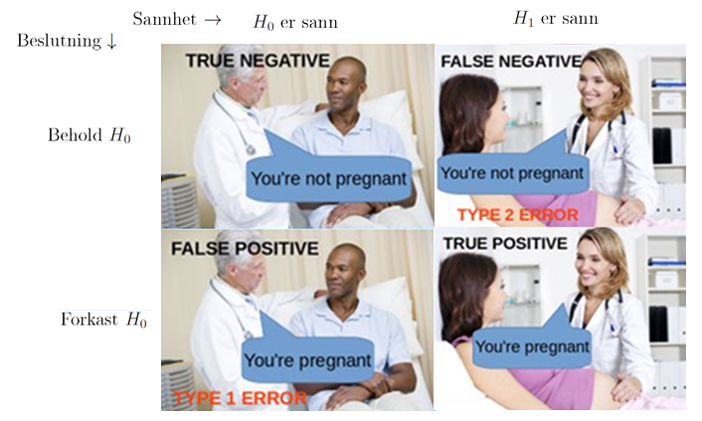
Gravitets test
Null hypotese
Ikke gravid
Men vi tar en test…
Notes:
Her er k testens kritiske verdi

Slide 12
Gravitets test
Null hypotese
Ikke gravid
Men vi tar en test…
Notes:
Her er k testens kritiske verdi

Slide 13
Gravitets test
Null hypotese
Ikke gravid
Men vi tar en test…
Notes:
Her er k testens kritiske verdi

Slide 14
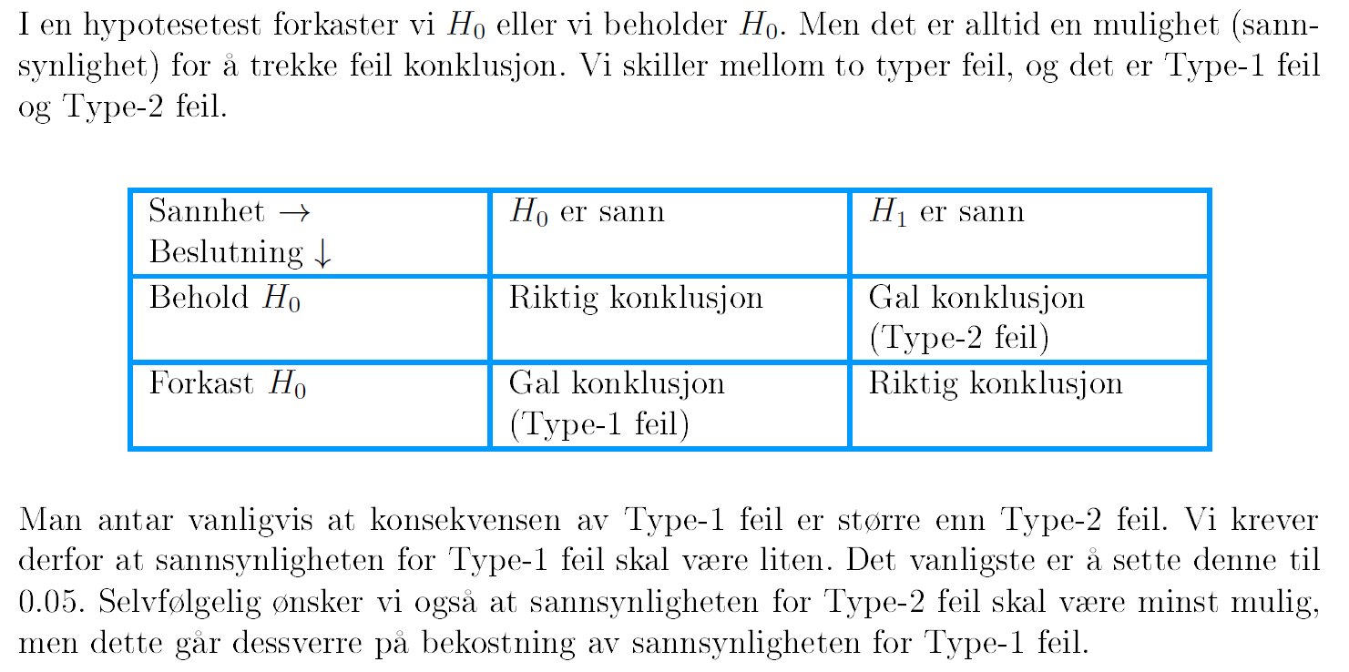
Feiltyper

Slide 15
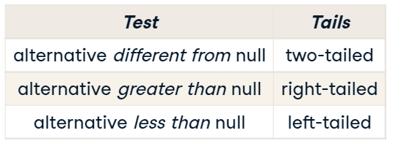
Type tester

Slide 16
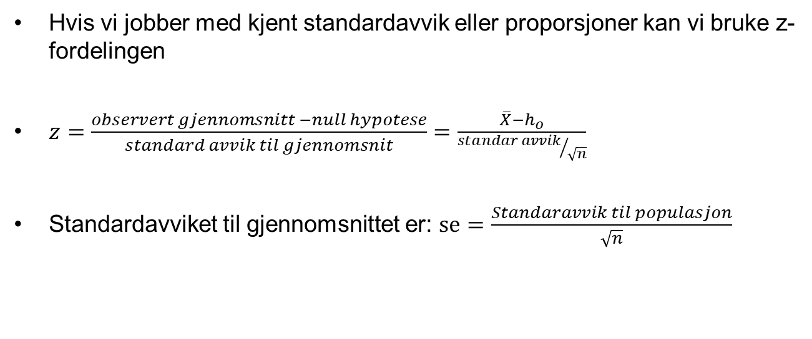
Regne ut test observator
Hvis vi jobber med kjent standardavvik eller proporsjoner kan vi bruke z-fordelingen
$z=\frac{observert gjennomsnitt −null hypotese}{standard avvik til gjennomsnit}=\frac{\overline{X}−h_{o}}{{standar avvik}/{\sqrt{n}}}$
Standardavviket til gjennomsnittet er: $se=\frac{Standaravvik til populasjon}{\sqrt{n}}$

Slide 17
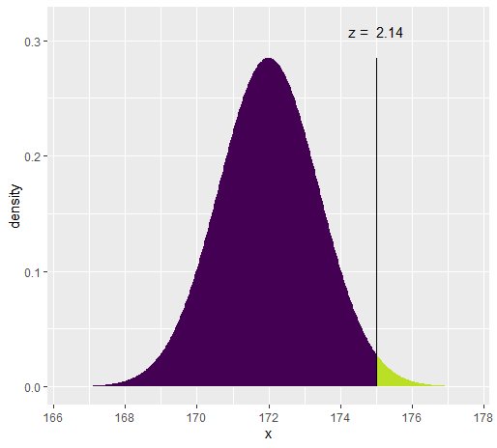
Er klassen høyere enn 172?
Z-verdi er antall standard error fra gjennomsnittet
Z-test
Målt høyde: 175
Standardavvik: 10.8
Standard error: 1.4
xpnorm(175, mean=172, sd = 1.4) = 0.016
Vi forkaster hypotesen av høyden er 172 eller lavere.

Slide 18

Vi kan også sette z-verdien inn i R
xpnorm(2.1428) = 0.016

Slide 19
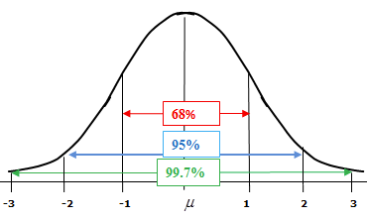

Slide 20
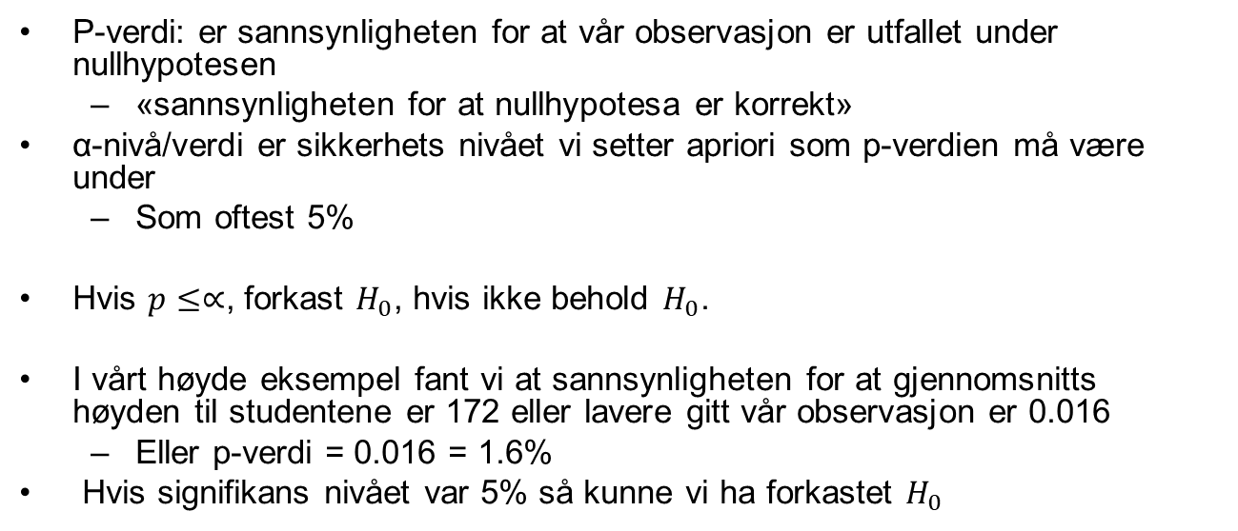
Når beholde eller forkaste en null hypotese
P-verdi: er sannsynligheten for at vår observasjon er utfallet under nullhypotesen
«sannsynligheten for at nullhypotesa er korrekt»
α-nivå/verdi er sikkerhets nivået vi setter apriori som p-verdien må være under
Som oftest 5%
Hvis $p≤∝$, forkast $H_{0}$, hvis ikke behold $H_{0}$.
I vårt høyde eksempel fant vi at sannsynligheten for at gjennomsnitts høyden til studentene er 172 eller lavere gitt vår observasjon er 0.016
Eller p-verdi = 0.016 = 1.6%
Hvis signifikans nivået var 5% så kunne vi ha forkastet $H_{0}$

Slide 21
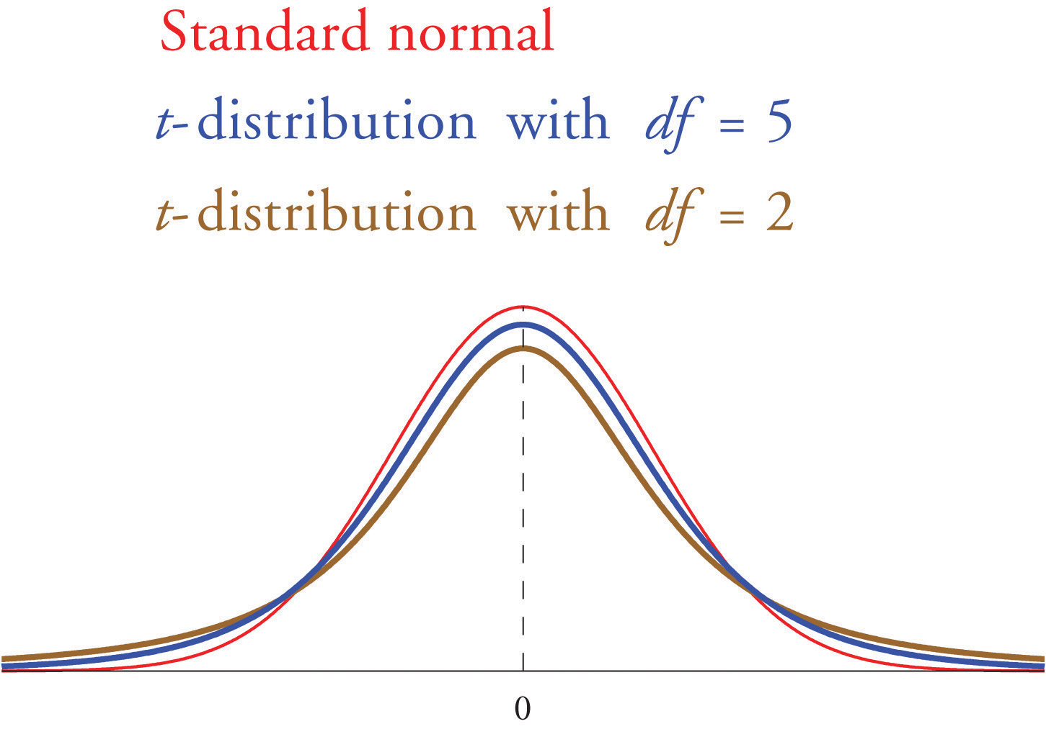
T fordeling
Når vi ikke vet det sanne standardavviket må vi bruke en t-fordeling
Altså vi må regne det ut standardavviket fra dataen
Vi ser at en t-fordeling har litt tykkere haler pga. usikkerhet ved standardavviket (siden det er estimert)

Slide 22
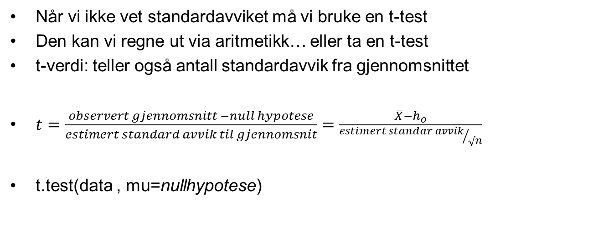
T test
Når vi ikke vet standardavviket må vi bruke en t-test
Den kan vi regne ut via aritmetikk… eller ta en t-test
t-verdi: teller også antall standardavvik fra gjennomsnittet
$t=\frac{observert gjennomsnitt −null hypotese}{estimert standard avvik til gjennomsnit}=\frac{\overline{X}−h_{o}}{{estimert standar avvik}/{\sqrt{n}}}$
t.test(data , mu=nullhypotese)

Slide 23
Paret T-test
Sammenlikne forventningsverdi/gjennomsnitt mellom 2 relaterte «grupper»
Har en gruppe vert på diet, har vekten deres endret
Sammenlikner en deltaker før og etter
Ofte er det før eller etter en eller annen påvirkning

Slide 24
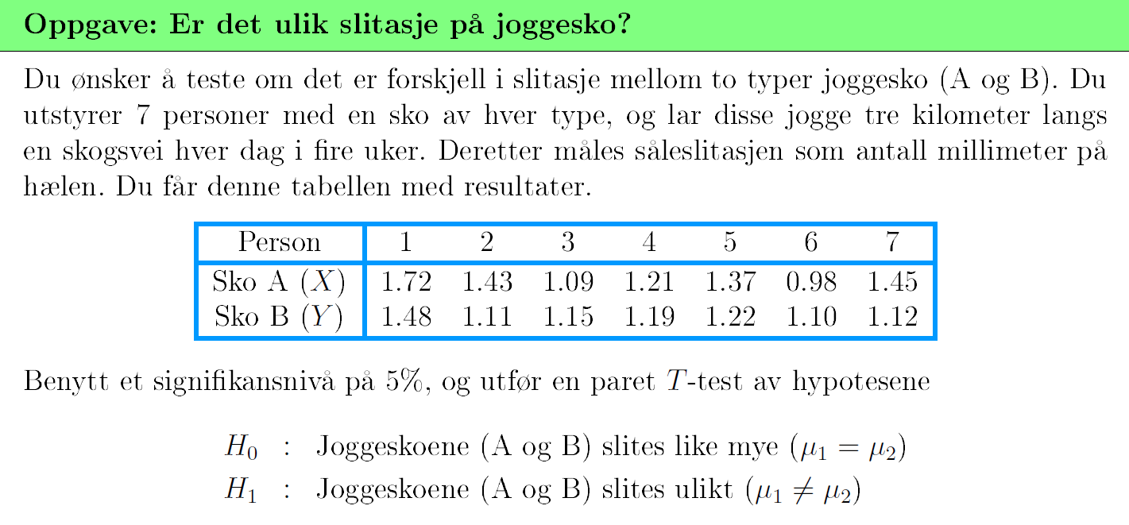

Slide 25
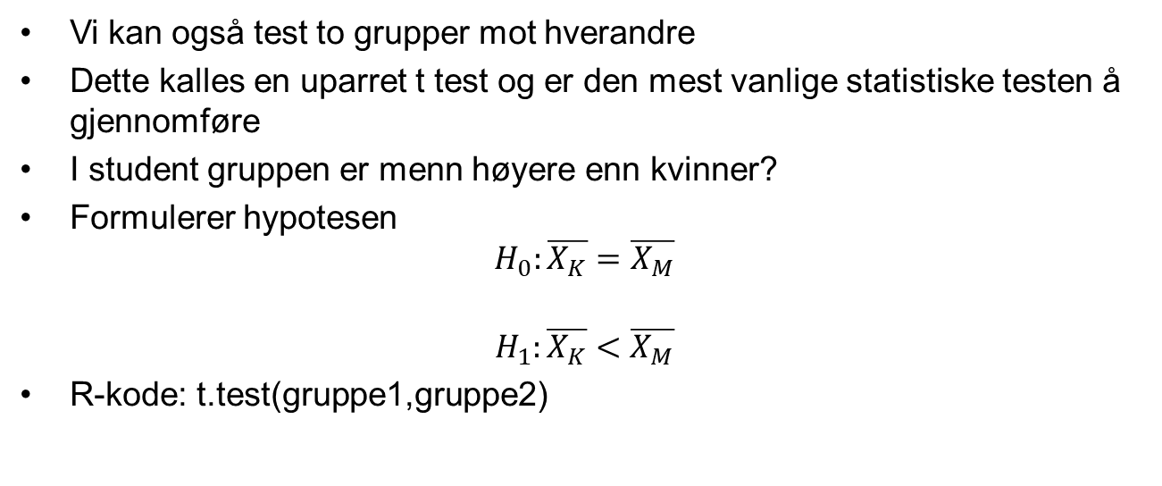
Uparet t-test
Vi kan også test to grupper mot hverandre
Dette kalles en uparret t test og er den mest vanlige statistiske testen å gjennomføre
I student gruppen er menn høyere enn kvinner?
Formulerer hypotesen
$$H_{0}:\overline{X_{K}}=\overline{X_{M}}$$
$$H_{1}:\overline{X_{K}}<\overline{X_{M}}$$
R-kode: t.test(gruppe1,gruppe2)

Slide 26
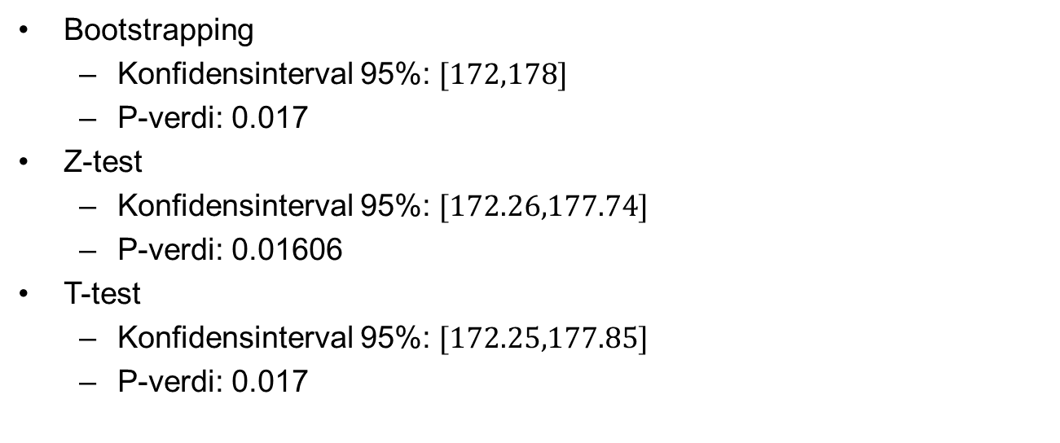
Sammenlikning Student høyde
Bootstrapping
Konfidensinterval 95%: $[172,178]$
P-verdi: 0.017
Z-test
Konfidensinterval 95%: $[172.26,177.74]$
P-verdi: 0.01606
T-test
Konfidensinterval 95%: $[172.25,177.85]$
P-verdi: 0.017

Slide 27
Anova analyse
Anova analyse ser om noen kategorier er forskjellig fra hverandre
Vi bruker anova når vi har:
en kategorisk variable,
en kontinuerlig variabel
Fra shipping data settet, er det forskjell i kostnader fra de forskjellige shipping selvskapene?
Men vi vet ikke hvor forskjellen ligger mellom gruppene
For å fine ut dette kan vi bruke en parivis t test

